Slide 1
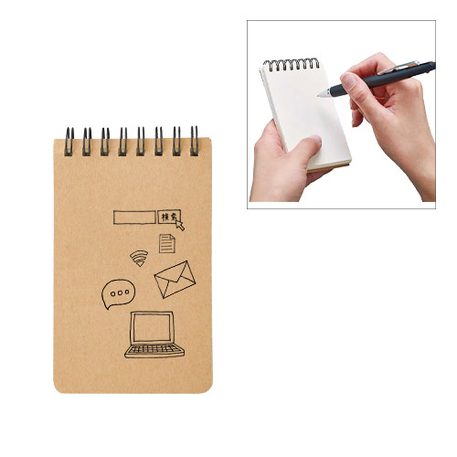
【提案書】
リサイクルA7リングメモ
特徴
地球環境に優しい再生紙を使用したA7サイズのリサイクルリングメモです。とてもシンプルなデザインで、どんなオリジナル名入れでもマッチしますので、ノベルティ用などにおすすめです。
納期
納期スペース
仕様
素 材：再生紙(約60枚)､スチール 他
サイズ：75×125×7mm （包装形態：OPP袋）
備 考：再生紙使用（R）マーク（本体裏面）
ナチュラル
お見積
お見積りスペース

